Slide 1
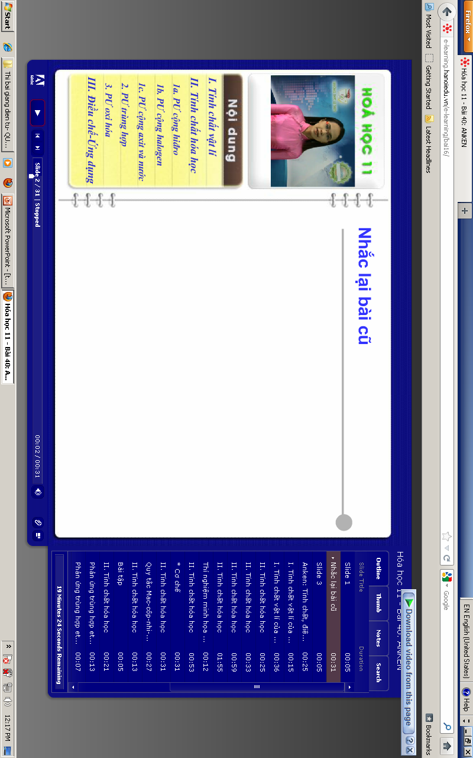
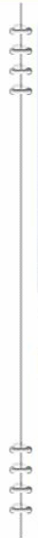
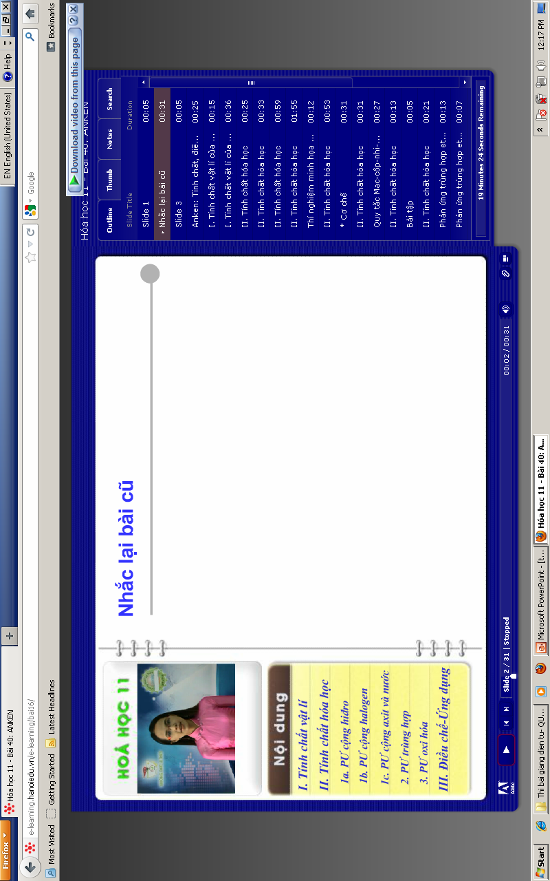

TRƯỜNG THCS CAO BÁ QUÁT
Giáo viên: Nguyễn Hải Sâm
Bài giảng E-learning môn Sinh học 9
Năm học 2020-2021

Slide 2
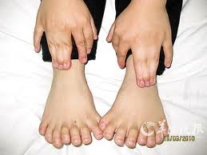
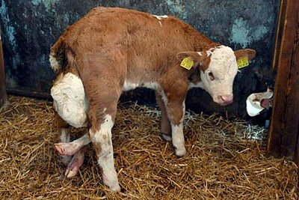
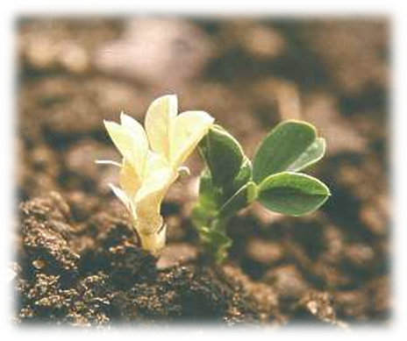
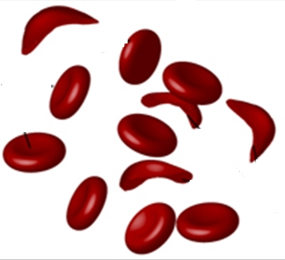
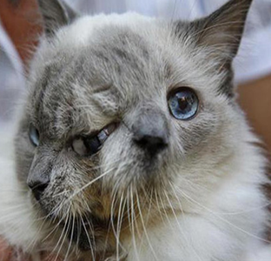
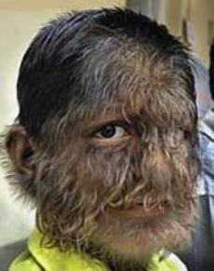
Quan sát một số hình ảnh sau
Cây bị bạch tạng
Bò 6 chân
Mèo 2 đầu
Người SÓI
Hồng cầu lưỡi liềm
Notes:
2

Slide 3

CHƯƠNG IV-BIẾN DỊ
BIẾN DỊ
BIẾN DỊ DI TRUYỀN
BIẾN DỊ KHÔNG DI TRUYỀN
BIẾN DỊ TỔ HỢP
ĐỘT BIẾN
THƯỜNG BIẾN
ĐỘT BIẾN GEN
ĐỘT BIẾN NHIỄM SẮC THỂ
Khái quát sự phân chia các loại biến dị

Slide 4
Tiết 22 - Bài 21
ĐỘT BIẾN GEN
I- ĐỘT BIẾN GEN LÀ GÌ?
II- NGUYÊN NHÂN PHÁT SINH ĐỘT BIẾN GEN
III- VAI TRÒ CỦA ĐỘT BIẾN GEN

Slide 5
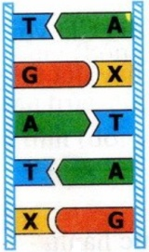
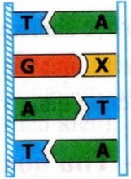
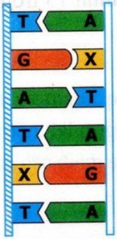
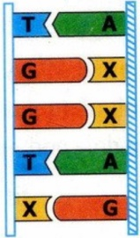
I- ĐỘT BIẾN GEN LÀ GÌ?
Hình a: gen chưa bị biến đổi
Các hình b, c, d: biểu thị một số dạng biến đổi của gen a
a
b
d
c
Hình 21.1. Một số dạng đột biến gen

Slide 6
I- ĐỘT BIẾN GEN LÀ GÌ?
Hoàn thành bảng trong 3 phút
+ Đoạn ADN ban đầu (a):
Có ………….. cặp nuclêôtit
+ Đoạn ADN bị biến đổi:
b
a
Đoạn ADN | Số cặp nuclêôtit | Điểm khác so với đoạn a | Đặt tên dạng biến đổi
b
c
d
c
d
Hình 21.1. Một số dạng đột biến gen

Slide 7
I- ĐỘT BIẾN GEN LÀ GÌ?
+ Đoạn ADN ban đầu (a):
Có ………….. cặp nuclêôtit
5
+ Đoạn ADN bị biến đổi:
b
a
Đoạn ADN | Số cặp nuclêôtit | Điểm khác so với đoạn a | Đặt tên dạng biến đổi
b
c
d
Mất cặp X – G
Mất 1 cặp nuclêôtit
4
Thêm cặp T –A
Thêm 1 cặp nuclêôtit
c
6
d
Thay cặp
A –T →G – X
Thay cặp nu. này bằng cặp nu. khác.
5
Hình 21.1. Một số dạng đột biến gen

Slide 8
I- ĐỘT BIẾN GEN LÀ GÌ?

- Khái niệm : Đột biến gen là những biến đổi trong cấu trúc của gen liên quan tới một hoặc một số cặp nuclêôtit.
a
b
- Các dạng đột biến gen :
+ Mất một cặp nuclêôtit
+ Thêm một cặp nuclêôtit
+ Thay thế một cặp nucleôtit.
- Đột biến gen di truyền được.
d
c
Hình 21.1. Một số dạng đột biến gen

Slide 9
II – NGUYÊN NHÂN PHÁT SINH ĐỘT BIẾN GEN
Hãy quan sát một số nguyên nhân gây đột biến gen.

Slide 10
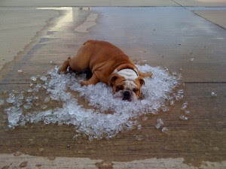
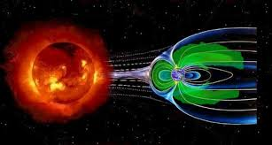
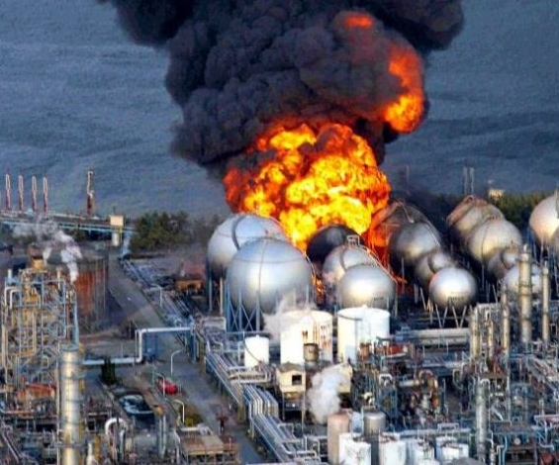
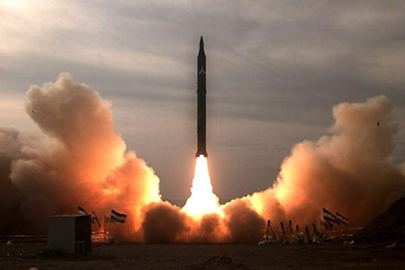
Tác nhân vật lí gây đột biến gen
Sốc nhiệt
Các tia tử ngoại
Bụi phóng xạ và các bức xạ
từ phóng vũ khí hạt nhân,
Nổ nhà máy điện hạt nhân

Slide 11
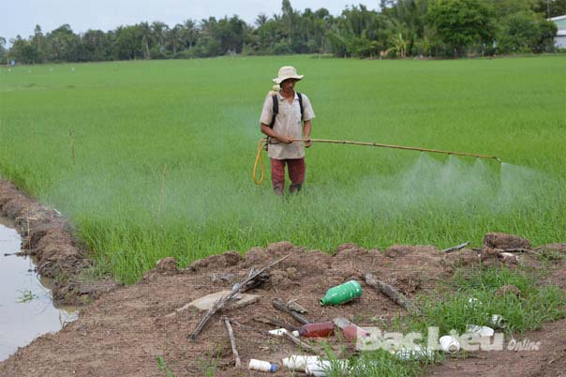
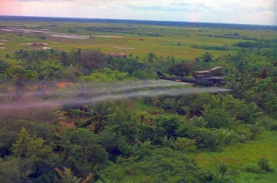
Tác nhân hoá học gây đột biến gen
Hoá chất BVTV: thuốc trừ sâu, thuốc diệt cỏ, diệt nấm...
Chất độc da cam Mỹ rải xuống trong chiến tranh

Slide 12
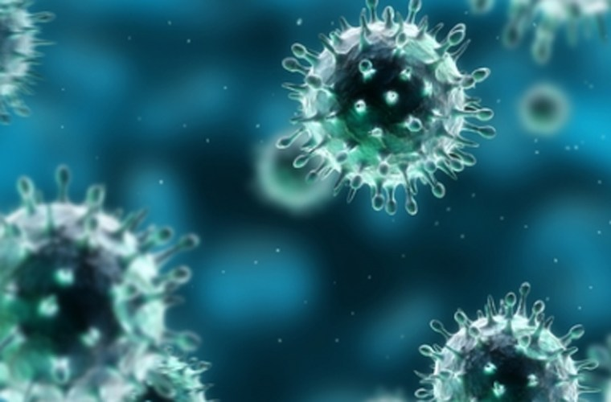
Tác nhân sinh học gây đột biến gen
 | Có khoảng 100 loại HPV, trong 40 loại gây bệnh ở cơ quan sinh dục con người thì hai loại thông thường nhất là HPV-16 và HPV-18 có khả năng nhiễm sâu và gây bệnh ung thư cổ tử cung .
Virút HPV

Slide 13
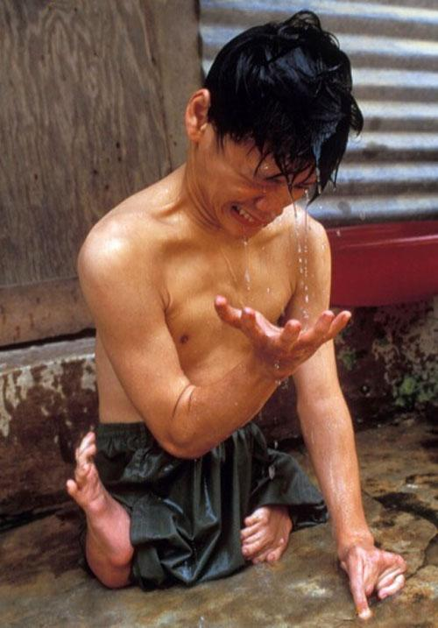
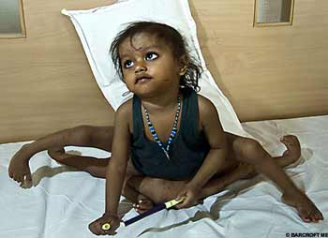
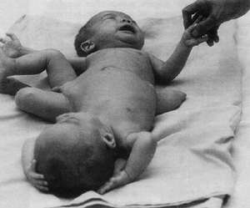
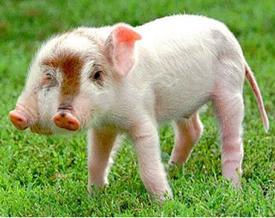
Đã làm xuất hiện những đột biến ở người và sinh vật

Slide 14
II – NGUYÊN NHÂN PHÁT SINH ĐỘT BIẾN GEN

- Trong tự nhiên: Đột biến gen phát sinh do những rối loạn trong quá trình tự sao chép của ADN dưới ảnh hưởng của môi trường trong và ngoài cơ thể.
- Trong thực nghiệm: Con người đã gây ra đột biến gen bằng các tác nhân vật lý, hoá học.
Trong tự nhiên, đột biến gen phát sinh do nguyên nhân nào?
Trong thực tiễn, người ta gây đột biến bằng cách nào?

Slide 15













Gen bị biến đổi có làm cho tính trạng bị biến đổi không?
Gen
mARN
Protein
Tính trạng
Biến đổi
trong
cấu trúc gen
Biến đổi
mARN
Biến đổi
Protein
Tương ứng
Biến đổi
Kiểu hình

Slide 16
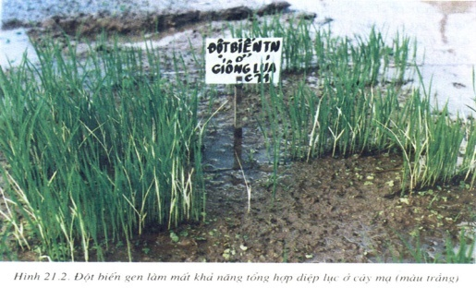
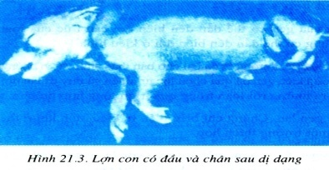
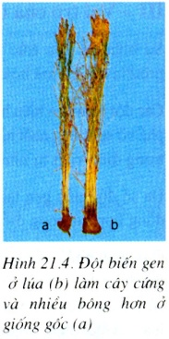
III – VAI TRÒ CỦA ĐỘT BIẾN GEN
Quan sát các hình dưới đây và cho biết: đột biến nào có hại và đột biến nào có lợi cho bản thân sinh vật hoặc đối với con người?
Có lợi
Có hại
Có hại
H 21.2. Đột biến gen làm mất khả năng tổng hợp diệp lục của cây mạ (màu trắng)
H 21.3. Lợn con có đầu và chân sau dị dạng
H 21.4. Đột biến gen ở cây lúa (b) làm cây cứng và nhiều bông hơn ở giống gốc (a)

Slide 17
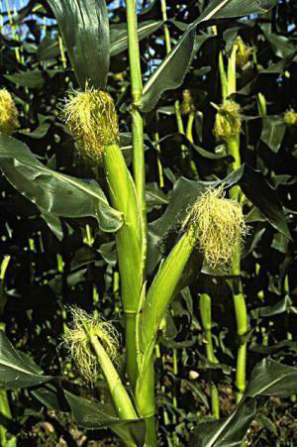
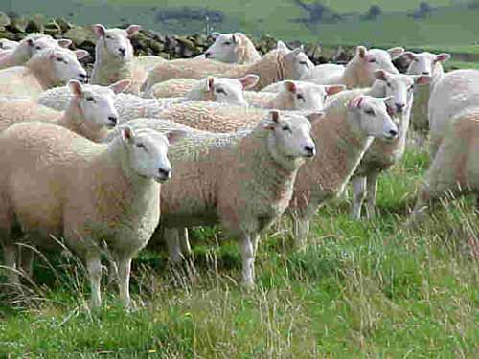
III- VAI TRÒ CỦA ĐỘT BIẾN GEN
Có lợi
Ngô biến đổi gen phòng chống sâu bệnh
Đột biến gen làm cho cừu chân ngắn ở Anh không nhảy qua hàng rào vào phá vườn.

Slide 18
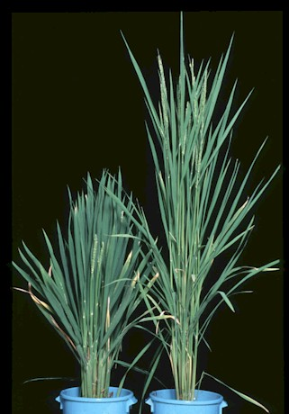
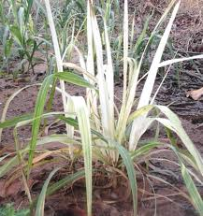
III- VAI TRÒ CỦA ĐỘT BIẾN GEN
Có lợi
Có hại
Đột biến bạch tạng ở mía
Đột biến thân lùn ở lúa

Slide 19

III- VAI TRÒ CỦA ĐỘT BIẾN GEN

Đột biến gen thường có hại nhưng đôi khi cũng có lợi cho sinh vật và con người
Đột biến gen làm phá vỡ sự thống nhất hài hòa trong kiểu gen đã qua chọn lọc và duy trì lâu đời trong tự nhiên, gây ra những rối loạn trong quá trình tổng hợp prôtêin→ thường có hại cho bản thân sinh vật
* Ý nghĩa thực tiễn: Người ta chọn lọc và tạo ra các giống vật nuôi cây trồng có năng suất cao, thích nghi tốt với môi trường
Tại sao đột biến gen biểu hiện ra kiểu hình thường có hại cho bản thân sinh vật ?

Slide 20
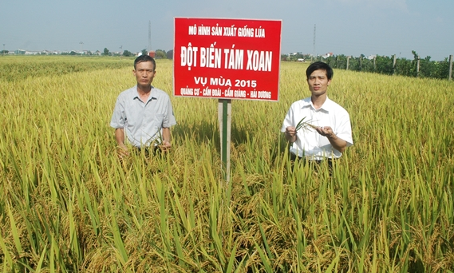
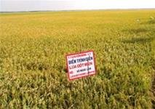
* Ý nghĩa thực tiễn
giống lúa thơm đột biến Basmati
- Do Trung tâm Hạt nhân TP.HCM xử lí phóng xạ từ giống Basmati của Pakistan
- Đặc điểm của giống lúa đột biến Basmati này rất thích hợp với các loại đất bị nhiễm phèn, nhiễm mặn của vùng Đồng Bằng sông Cửu Long
Lúa có khả năng chống chịu sâu bệnh

Slide 21

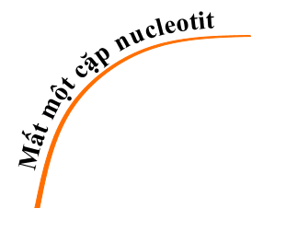

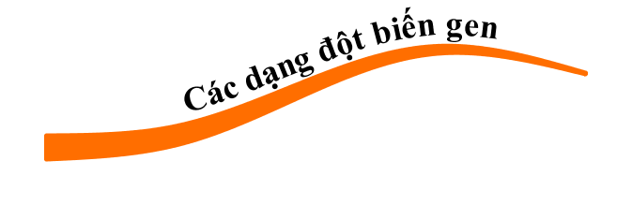
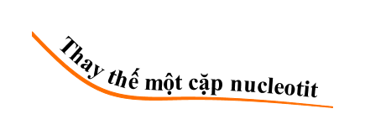

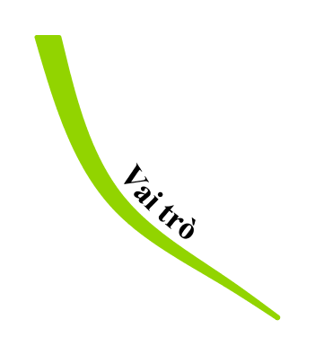



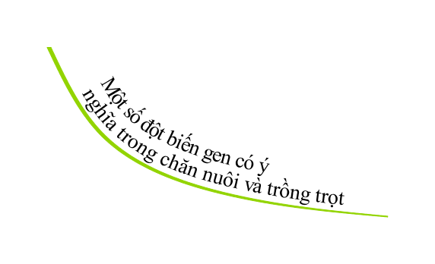
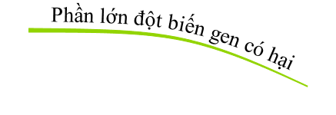
Là những biến đổi trong
cấu trúc của gen liên quan tới một hoặc một số cặp nucleotit

Slide 22

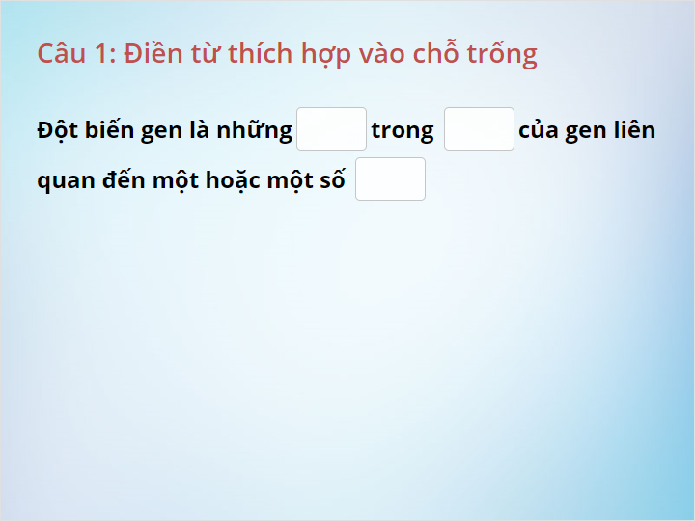
BÀI TẬP 1
Quiz
Click the Quiz button to edit this object
Câu 1: Điền từ thích hợp vào ô trống:
Đột biến gen là những……………. trong…………...của gen liên quan đến một hoặc một số cặp……………
biến đổi
cấu trúc
nuclêôtit

Slide 23
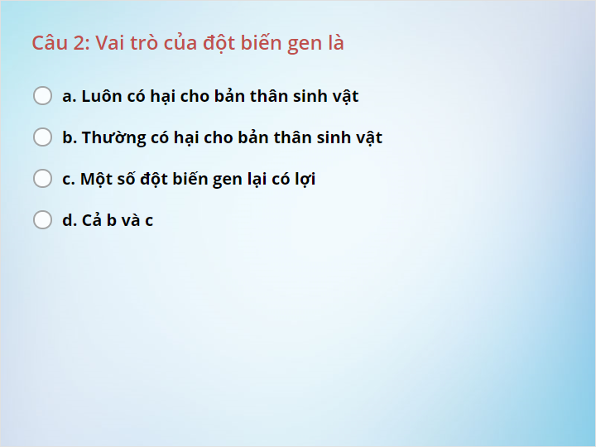
BÀI TẬP 3
Quiz
Câu 3: Vai trò của đột biến gen là
a. Luôn có hại cho bản thân sinh vật
b. Thường có hại cho bản thân sinh vật
c. Một số đột biến gen lại có lợi
d. Cả b và c
Click the Quiz button to edit this object

Slide 24
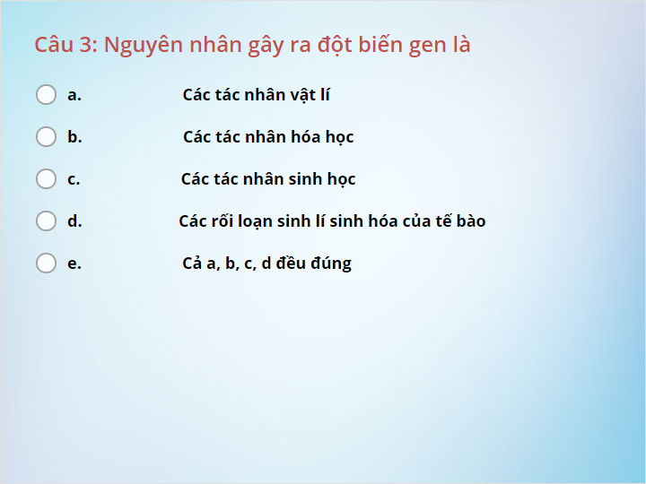
BÀI TẬP 2
Quiz
Câu 2: Nguyên nhân gây ra đột biến gen là
Các tác nhân vật lí
Các tác nhân hóa học
Các tác nhân sinh học
Các rối loạn sinh lí sinh hóa của tế bào
Cả a, b, c, d đều đúng
Click the Quiz button to edit this object

Slide 25
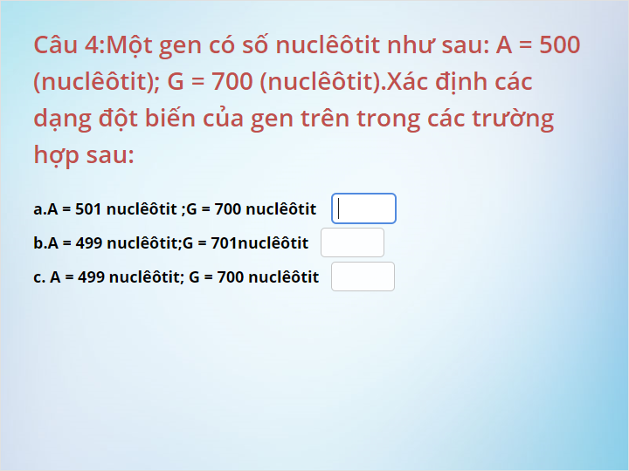
Quiz
BÀI TẬP 4
Click the Quiz button to edit this object
Một gen có số nuclêôtit như sau:
A = 500 (nuclêôtit); G = 700 (nuclêôtit)
Gen đó sau khi đột biến có số nuclêôtit là:
A = 501 nuclêôtit ;G = 700 nuclêôtit
b.A = 499 nuclêôtit;G = 701nuclêôtit
c. A = 499 nuclêôtit; G = 700 nuclêôtit
Xác định các dạng đột biến trên?
=>
Thêm 1 cặp A -T
Thay 1 cặp A – T bằng 1 cặp G – X
=>
=>
Mất 1 cặp A – T

Slide 26


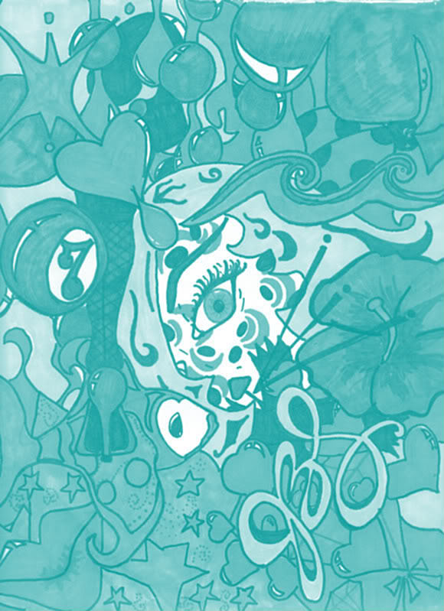
HƯỚNG DẪN VỀ NHÀ
- Học bài theo hệ thống câu hỏi SGK
- Chuẩn bị trước bài 22: Đột biến cấu trúc nhiễm sắc thể

